Slide 1

Systems development life cycle
Viet-Trung Tran
trungtv.github.io
School of Information and Communication Technology

Slide 2
Outline

Slide 3
Vòng đời phát triển hệ thống (SDLC)
SDLC, cũng đề cập đến vòng đời phát triển ứng dụng, trong công nghệ phần mềm, là một quá trình lập kế hoạch, chế tạo, kiểm thử, triển khai và duy trì một hệ thống thông tin
Bao gồm tất cả các hoạt động cần thiết cho
Lập kế hoạch
Phân tích hệ thống
Thiết kế hệ thống
Lập trình
Kiểm thử
Đào tạo người đung
Triển khai
Bảo trì...

Slide 4
Các giai đoạn SDLC
Lập kế hoạch
Phân tích
Thiết kế
Triển khai
Obsolete System
On-going Systems Planning
New Project Launched
Planning
 | Planned Project
Implementation
System | Design
Specifications
System Requirements
Analysis

Slide 5
Planning phase
Khởi tạo project
Chuẩn bị yêu cầu về hệ thống
Phân tích tính khả thi sơ bộ
Thiết lập dự án
Kế hoạch dự án, gồm kế hoạch nhân sự và kế hoạch làm việc

Slide 6
Analysis Phase
Xác định chiến lược phân tích
Nghiên cứu hệ thống hiện có và các vấn đề của nó
Thu thập và phân tích yêu cầu
Xây dựng ý tưởng về hệ thống mới
Mô tả hệ thống mới với các mô hình phân tích
Chuẩn bị và trình bày đề xuất hệ thống
Tóm tắt kết quả của giai đoạn phân tích
Quyết định thực hiện/ k thực hiện được đưa ra bởi ban chỉ đạo và nhà tài trợ

Slide 7
Design Phase
Xác định chiến lược thiết kế
Xây dựng/ mua/ thuê ngoài
Thiết kế các thành phân hệ thống
Kiến trúc, giao diện, cơ sở dữ liệu, chương trình
Lắp ráp các yếu tố thiết kế vào đặc tả hệ thống
Trình bày trước ban chỉ đạo
Quyết định thực hiện / không thực hiện trước khi vào phase cuối

Slide 8
Implementation Phase
Xây dựng hệ thống
Lập trình và kiểm thử
Cài đặt hệ thống
Đào tạo
Chuyển đổi sang hệ thống mới
On-going system support

Slide 9
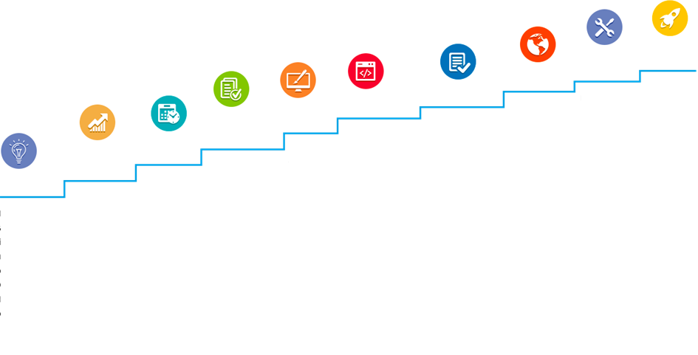
A ten-phase version of the systems development life cycle
Vận hành và bảo trì
Bố trí
Tích hợp và kiểm thử
implement
Mô tả các hoạt động cuối hệ thống, nhấn mạnh cho việc xắp xếp lại dữ liệu
Bao gồm chuẩn bị triển khai, triển khai hệ thống thành môi trường sản xuất và giải quyết các vấn đề trong giai đoạn kiểm thử và tích hợp
Mô tả nhiệm vụ để vận hành và bảo trì hệ thống thông tin trong môi trường sản xuất. Bao gồm trước implementation và in-process
Xây dựng
Thiết kế
Phân tích yêu cầu
Chuyển đổi thiết kế thành 1 hệ thống thông tin hoàn chỉnh, bào gồm có được và cài đặt môi trường hệ thống. Tạo và test databse, chuẩn bị test case, chuẩn bị test file, lập trình, biên dịch, tinh chế chương trình, test hiệu năng
Chứng minh rằng hệ thống được phát triển phù hợp với yêu cầu chỉ định trong tài liệu yêu cầu chức năng, được thực hiện bởi nhân viên đảm bảo chất lượng và người dùng. Tạo báo cáo phân tích thử nghiệm
Phát triển ý tưởng hệ thống
Lập kế hoạch
Chuyển đổi yêu cầu chi tiết thành tài liệu thiết kế hệ thống hoàn chỉnh, chi tiết tập trung vào cách cung cấp tài liệu yêu cầu
Phân tích những gì người dùng cần và phát triển những yêu cầu của người dùng. Tạo ra tài liệu chi tiết chức năng yêu cầu
Khởi tạo
Xây dựng kế hoạch quản lý dự án và các tài liệu kế hoạch khác. Cung cấp các cơ sở để có đc các tài nguyên cần thiết để đạt được một giải pháp
Xác định một phạm vi hoặc danh giới của các ý tưởng. Bao gồm tài liệu ranh giới hệ thống. Phân tích lợi ích chi phí. Kế hoạch quản lý rủi do và nghiên cứu khả thi
Bắt đầu khi nhà tài trợ xác định nhu cầu hoặc cơ hội. Ý tưởng đc tạo ra

Slide 10
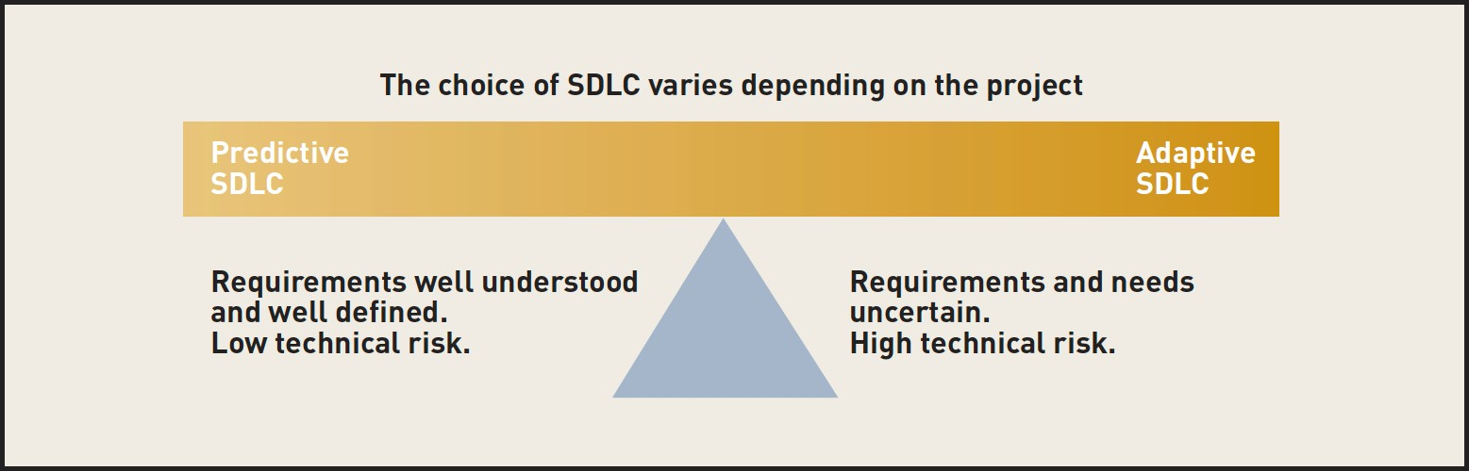
Predictive versus adaptive approaches to the SDLC
Predictive approach: lên kế hoạch và tổ chức trước sau đó hệ thống thống tin có thể được phát triển dựa trên kế hoạch
Adaptive approach: linh hoạt hơn, vừa làm vừa sửa
thang đo dự đoán / thích ứng
Yêu cầu khả năng hiểu và định nghĩa cao, rủi do kĩ thuật thấp
Yêu cầu k chăc chắn, rủi do kĩ thuật cao

Slide 11
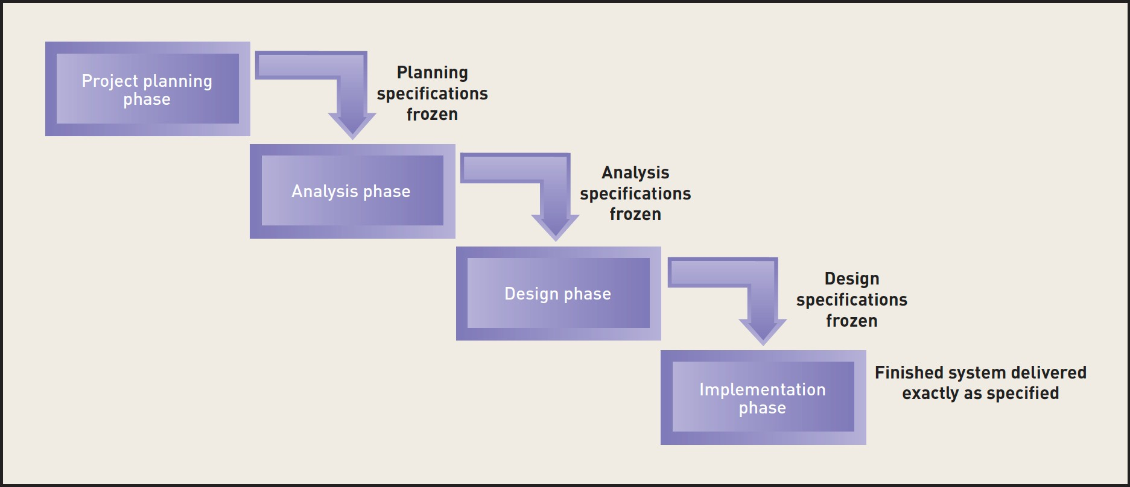
Waterfall model
Xa nhất bên trái trên thang đo dự đoán / thích ứng
Một cách tiếp cận SDLC giả định các gia đoạn khác nhau của dự án có thể hoàn thành tuần tự, 1 pha sẽ (fall) dẫn tới pha tiếp theo

Slide 12
ADAPTIVE APPROACHES TO THE SDLC
Mô hình lặp (interrative)
Hệ thống đc phát triển theo hưỡng hữu cơ
Các thành phần cốt lõi phát triển trước
Các thành phần bổ sung đc thêm vào
Gồm 6 quá trình phát triển cốt lõi
Lặp đi lặp lại cho đến khi hệ thống đầy đủ

Slide 13
Iterative development
6 quy trình cốt lõi
Xác đinh vấn đề và được phê duyệt giải quyết
Lập kế hoạch và giám sát dự án
Khám phá và hiểu chi tiết
Thiết kế các thành phần hệ thống
Xây dựng, kiểm tra, tích hợp các thành phần hệ thống
Hoàn thành kiểm thử hệ thống và triển khai giải pháp

Slide 14
Iterative Development
Số lượng nỗ lực dành cho mỗi lần lặp cho mỗi quy trình phụ thuộc vào:
Dự án
Tiếp cận
Kết quả của lần lặp trước
Lần lặp đầu, nhiều nỗ lực hơn sẽ đặt vào các quy trình 1-3
Lặp sau sẽ nhiều nỗ lực vào các quy trình sau
Mỗi lần lặp hoàn thành trong vòng từ 2-4 tuần

Slide 15
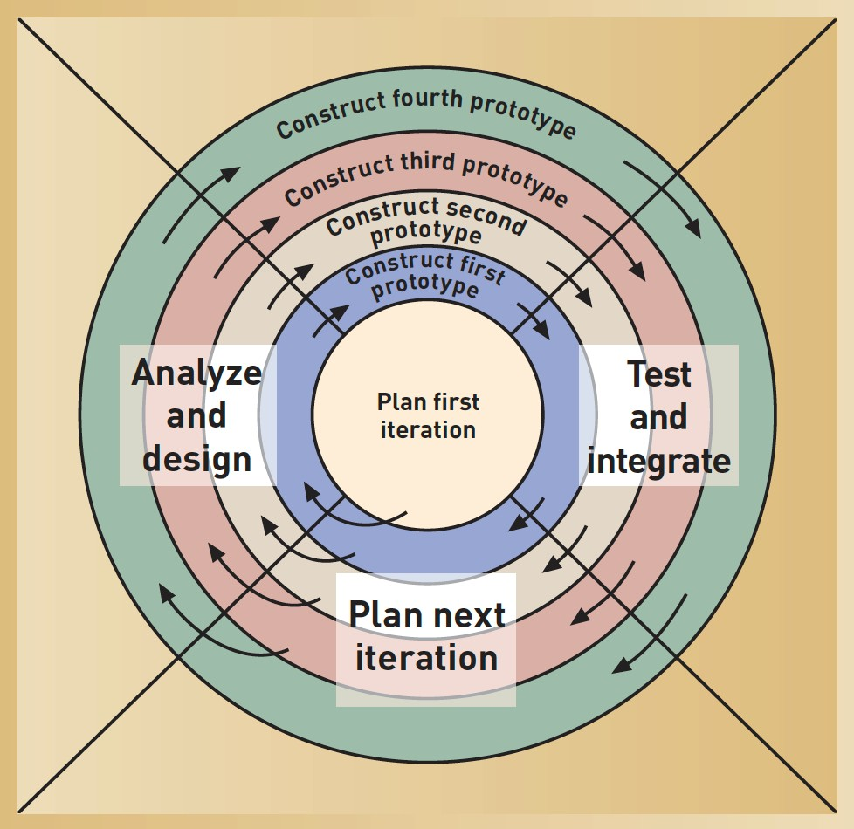
Spiral model
Mô hình xoắn ốc là một cách tiếp cận SDLC thích ứng, lặp đi lặp lại nhiều lần thông qua các hoạt động phát triển đến khi hoàn thành dự án
Mô hình xoắn ốc là một cách thực hiện của mô hình lặp, trong đó mỗi lần lặp sẽ theo mô hình thác nước. Với mỗi lần lặp, sản phẩm đc cập nhật, nhiều tính năng đc thêm vào, v.v.

Slide 16
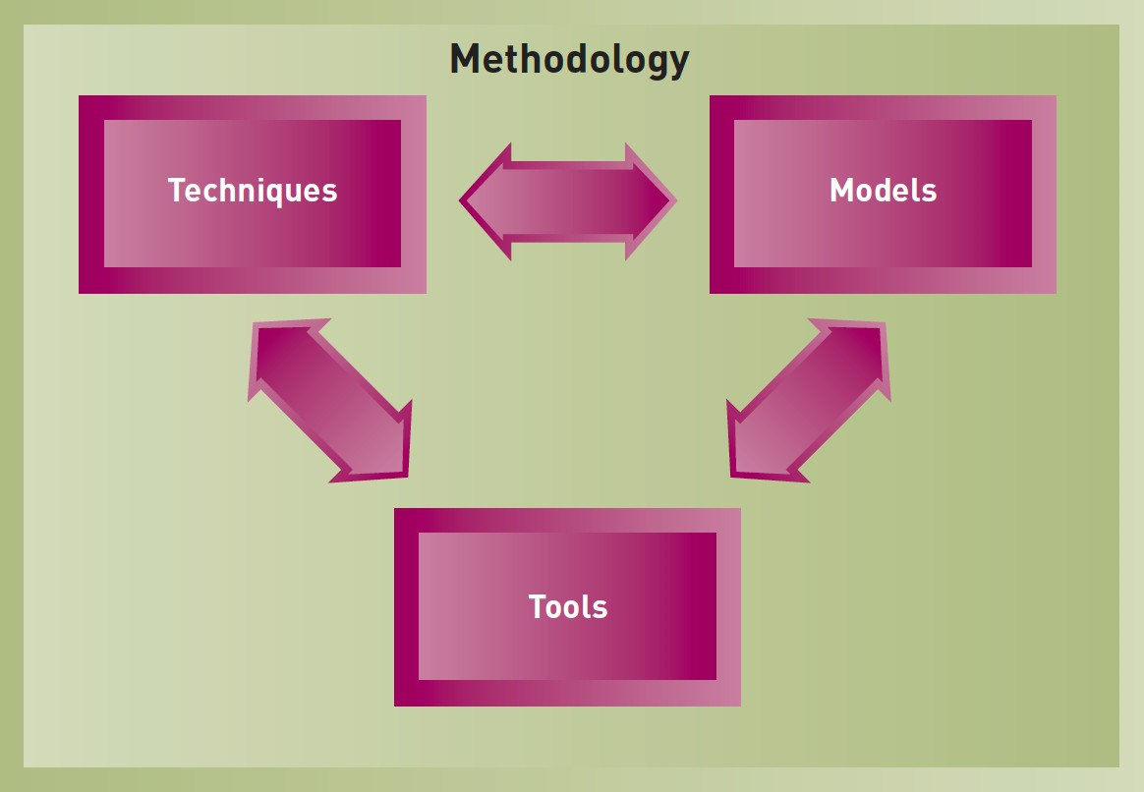
Systems Development Methodology
A systems development methodology (or process) : phương pháp(hoặc quy trình) phát triển hệ thống là một tập hợp ác hưỡng dẫn toàn diện để thực hiện tất cả các hoạt động trong SDLC bao gồm các mô hình, công cụ và kĩ thuật cụ thể
Một số phương pháp đc tự suy ra, dựa trên kinh nghiệm của họ
Một số phương pháp đc mua từ công ty tư vấn hoặc nhà cung cấp khác

Slide 17
Models
Model là một đại diện của 1 khía cạnh quan trọng của thế giới thực. Đôi khi thuật ngữ trừu tượng được sử dụng vì chúng ta trừu tượng một khía cạnh có tầm quan trọng đặc biệt
Một số model cẩu các thành phần hệ thống
Flowchart: Sơ dồ
Data flow diagram: sơ đồ luồng dữ liệu (DFD)
Entity-relationship diagram: sơ đồ thực thể liên kết (ERD)
Structure chart: sơ đồ cấu trúc
Use case diagram: biểu đồ use case
Class diagram: biểu đồ lớp
Sequence diagram: biểu đồ tuần tự
Một số model dùng để quản lý quá trình phát triển
Gantt chart
Organizational hierarchy chart
Financial analysis models – NPV, ROI

Slide 18
Tools
Tooltrong bối cảnh phát triển hệ thống là hỗ trợ phần mềm giúp tạo ra các mô hình hoặc các thành phần khác cần thiết trong dự án
Công cụ quản lý dự án
Theo dõi dự án
Công cụ giao tiếp để làm việc nhóm
Codebase repository
Công cụ mô hình trực quan
Ứng dụng vẽ / đồ họa
Xác thực mô hình
Công cụ phát triển
Môi trường phát triển tích hợp (IDE)
Trình xử lý / soạn thảo văn bản
Reverse-engineering tool
Code generator tool
Hệ thống quản lý database

Slide 19
Techniques
Technique trong phát triển hệ thống là một tập hợp các hưỡng dẫn giúp nhà phân tích hoàn thành một hoạt động hoặc 1 nhiệm vụ phát triển hệ thống, bao gồm
Hưỡng dẫn từng bước để tạo 1 mô hình
Lời khuyên chung để thu thập thông tin từ ng dùng hệ thống
Một số kĩ thuật
Kĩ thuật hoạch định chiến lược
Kĩ thuật quản lý dự án
Kĩ thuật phỏng vấn người dùng
Kĩ thuật mô hình hóa dữ liệu
Kĩ thuật thiết kế cơ sở dữ liệu quan hệ
Kĩ thuật phân tích cấu trúc
Kĩ thuật thiết kế kết cấu
Kĩ thuật lập trình có cấu trúc
Kĩ thuật kiểm thử phần mềm
Kĩ thuật phân tích và thiết kế hướng đối tượng

Slide 20
Approaches to system development

Slide 21
Structured system development approach
Phân tích có cấu trúc, thiết kế có cấu trúc cà lập trình có cấu trúc là 3 kĩ thuật tạo lên cách tiếp cận có cấu trúc
Đây là cách tiếp cận truyền thống

Slide 22
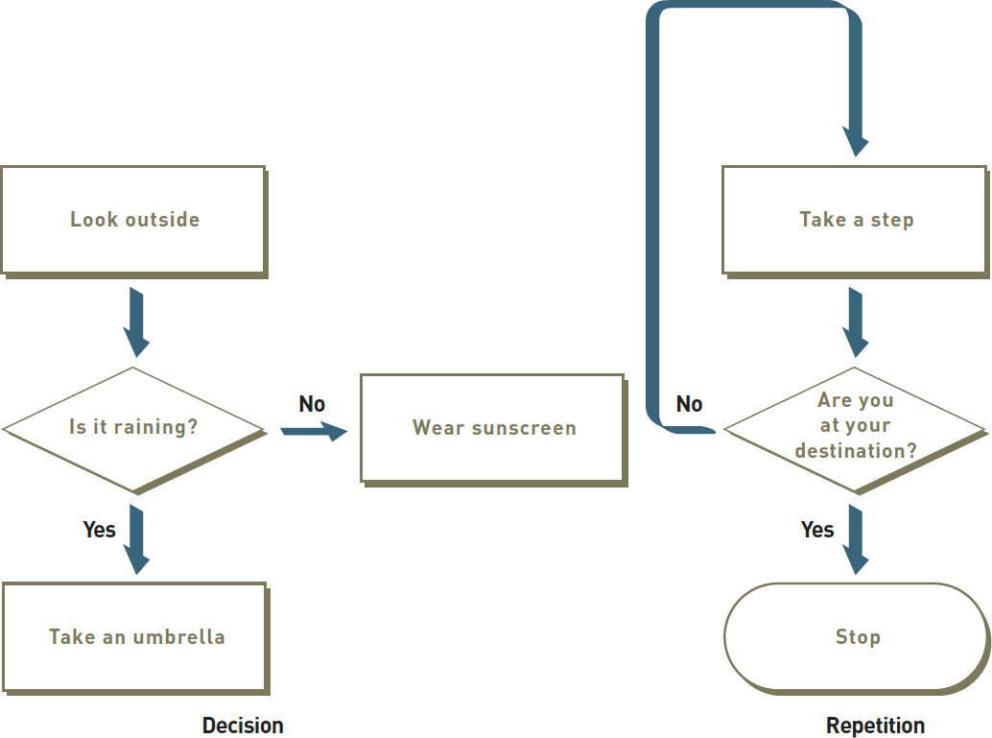
Structured programming
Một chương trình có cấu trúc là chương trình có bắt đầu và kết thúc và mỗi bước trong quá trình thực hiện chương trình bao gồm 1 trong 3 cấu trúc lập trình
Một chuỗi các câu lệch chương trình
Một quyết định một tập các câu lệch hoặc một tập các câu lệnh khác được thực thi
Một sự lặp lại của một tập các câu lệch

Slide 23
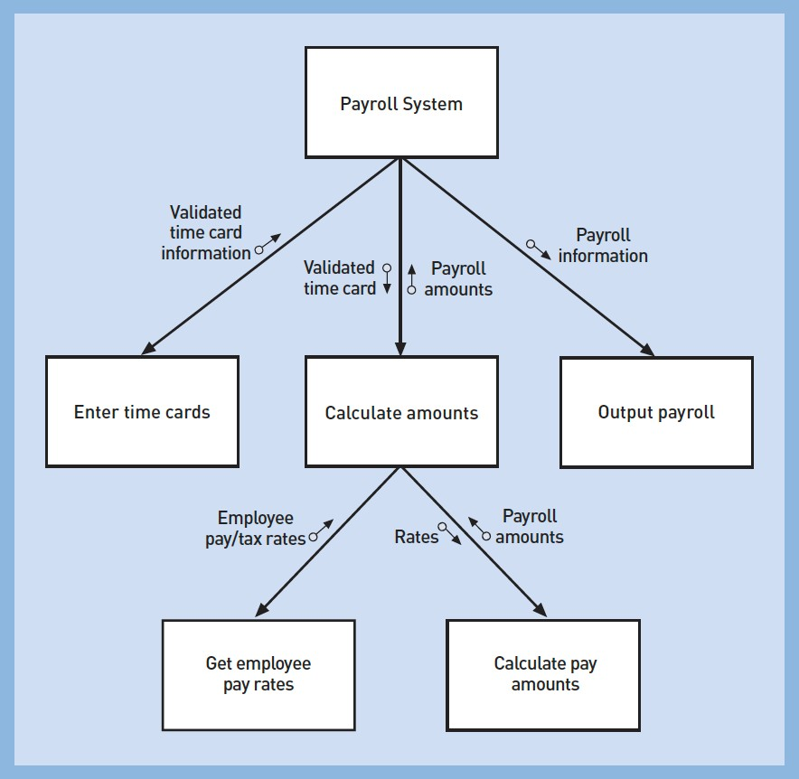
Structured Design
Technique cung cấp các hưỡng dẫn để quyết định tập hợp các chương trình nên làm gì, mỗi chương trình nên hoàn thành và các chương trình nên đc tổ chức thành một hệ thống phân cấp
Biểu đồ cấu trúc là một mô hình đồ họa hiển thị phân cấp các mô-đun chương trình được tạo ra bởi kĩ thuật thiết kế có cấu trúc

Slide 24
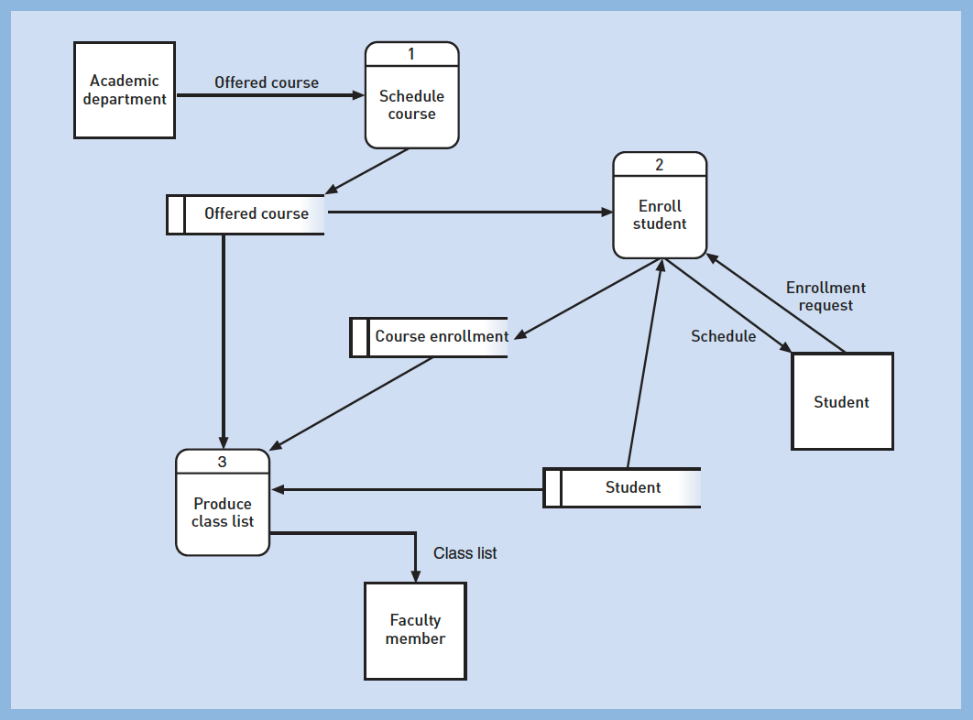
Structured analysis
Technique được đử dụng để xác định việc xử lý hệ thống cần làm gì, dữ liệu nào cần lưu trữ và sử dụng và những gì đầu vào và đầu ra cần
Sơ đồ luồng dư liệu (DFD) là một mô hình phân tích có cấu trúc hiển thị các đầu vào, quy trình, lưu trữ và đầu ra của 1 hệ thống

Slide 25
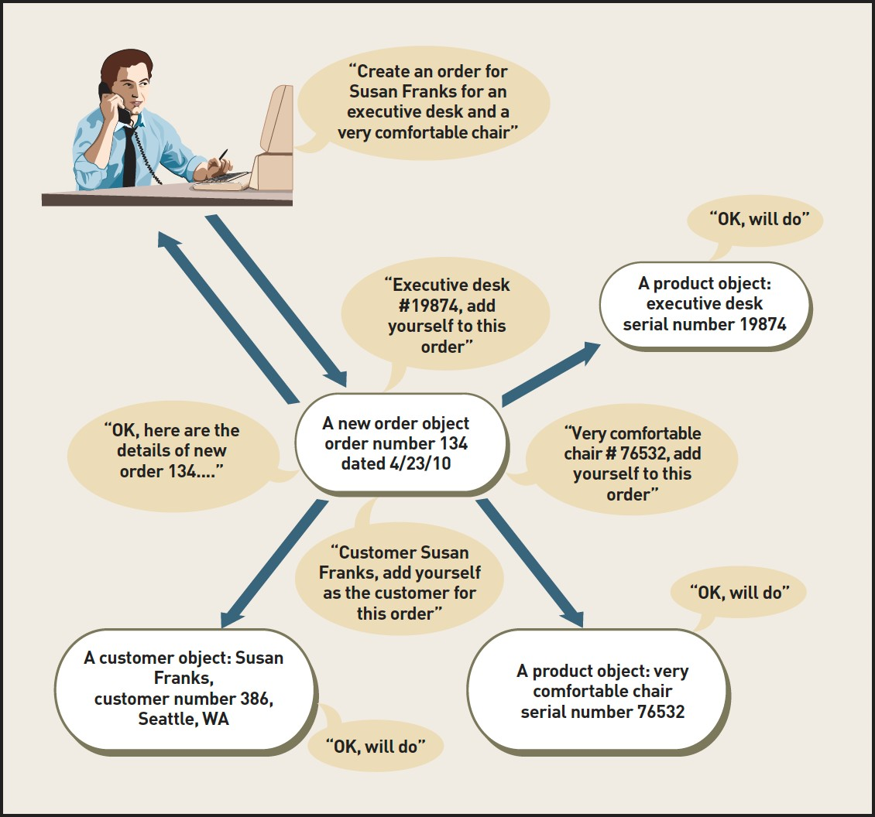
The object-oriented approach
Là một cách tiếp cận để phát triển hệ thống xem một hệ thống thống tin là 1 tập hợp các đôi tượng tương tác làm việc cùng nhau để hoàn thành nhiệm vụ
Đối tượng là m một thứ trong hệ thống máy tính có thể trả lời tin nhắn

Slide 26
Some SDLC in detail

Slide 27
Mô hình thác nước (Waterfall model)
Phân tích tính khả thi
Phân tích và đặc tả yêu cầu
Thiết kế
Thực hiện (lập trình) và Kiểm thử
Triển khai và Bảo trì

Slide 28
Mô hình thác nước (Waterfall model)
Được giới thiệu bởi Winston Royce vào năm 1970, và hiện tại vẫn là mô hình được sử dụng phổ biến nhất trong các dự án PTPM
Việc PTPM dựa trên một tập hợp các giai đoạn (phases) có thứ tự liên tiếp
Trật tự (thứ tự ) của các giai đoạn là xác định, và các kết quả của một giai đoạn trước sẽ được sử dụng làm đầu vào (input) cho các giai đoạn sau
Một khi tiến trình PTPM kết thúc và hệ thống phần mềm được bàn giao (signed off) cho khách hàng, thì hệ thống phần mềm sẽ không thể được thay đổi, điều chỉnh
Tiến trình PTPM chỉ có thể được mở lại (để đáp ứng các điều chỉnh, thay đổi) thông qua một quy trình thực hiện thay đổi chính thức (a formal change process)
Đặc điểm quan trọng nhất của Quy trình thác nước: các giai đoạn (phases) không giao nhau, không lặp lại (trong một tiến trình PTPM)
Giai đoạn Thiết kế (Design) không thể bắt đầu cho đến khi giai đoạn Phân tích (Analysis) được hoàn thành, và Giai đoạn Kiểm thử (Testing) không thể bắt đầu cho đến khi giai đoạn Thực hiện, lập trình (Implemenntation) được hoàn thành

Slide 29
Mô hình thác nước (Waterfall model)
Các ưu điểm
Là quy trình PTPM đơn giản, dễ hiểu, và dễ sử dụng
Các tài liệu được hoàn thành sau mỗi giai đoạn
Các yêu cầu phần mềm được cung cấp sớm cho các người kiểm thử (the testers)
Cho phép người quản lý dự án (Project Manager – PM) lập kế hoạch và kiểm soát thực hiện một cách chặt chẽ
Quy trình này cũng rất nổi tiếng và được biết bởi cả những người không chuyên về PTPM, giúp nó dễ dàng được dùng để trao đổi
Các nhược điểm
Chỉ phù hợp đối với các bài toán thực tế khi mà các yêu cầu phần mềm được xác định rõ ràng, đầy đủ và cố định từ đầu (trước giai đoạn Thiết kế)
Không phù hợp đối với các dự án kéo dài và tiếp diễn lâu
Có thể có nhiều nguy cơ (risk) và không chắc chắn (uncertainty)
Khó (không thể) sớm có các kết quả (phiên bản) ban đầu của phần mềm

Slide 30
Mô hình thác nước (Waterfall model)
Khi nào nên sử dụng mô hình thác nước?
Khi các yêu cầu phần mềm được xác định rõ ràng, đầy đủ và cố định
Định nghĩa về sản phẩm (hệ thống phần mềm) không thay đổi
Các công nghệ liên quan cần thiết được nắm vững
Các nguồn lực và kinh nghiệm của nhóm PTPM đủ đáp ứng
Thời gian thực hiện dự án ngắn (không kéo dài)

Slide 31
Mô hình nguyên mẫu (Prototyping model)
Phân tích yêu cầu
Thiết kế nhanh
Xây dựng nguyên mẫu
Đánh giá nguyên mẫu
Thiết kế

Slide 32
Mô hình nguyên mẫu (Prototyping model)
Thay vì cố định các yêu cầu trước khi tiến hành thiết kế hoặc thực hiện (lập trình), một (hoặc một số các) nguyên mẫu (prototype) được xây dựng để hiểu chính xác các yêu cầu phần mềm
Mỗi nguyên mẫu (prototype) được xây dựng dựa trên các yêu cầu phần mềm hiện thời (thu được từ đánh giá các nguyên mẫu trước)
Nhờ việc sử dụng thử nguyên mẫu, khách hàng có thể có được “cảm nhận thực tế” về hệ thống phần mềm, bởi vì các tương tác với nguyên mẫu cho phép khách hàng hiểu rõ hơn, chính xác hơn về các yêu cầu của hệ thống phần mềm mong muốn
Sử dụng nguyên mẫu là hợp lý đối với việc phát triển các hệ thống phần mềm lớn và phức tạp (khi không có quy trình thu thập yêu cầu hoặc hệ thống sẵn có nào giúp xác định các yêu cầu phần mềm)
Một nguyên mẫu thường không phải là một hệ thống phần mềm hoàn chỉnh/hoàn thiện, và rất nhiều các chi tiết không được xây dựng trong nguyên mẫu

Slide 33
Mô hình nguyên mẫu (Prototyping model)
Các ưu điểm
Người sử dụng được tham gia tích cực vào trong quá trình PTPM
Sử dụng nguyên mẫu là một mô hình hoạt động của hệ thống, những người sử dụng hiểu rõ hơn về hệ thống đang được xây dựng
Các lỗi, vấn đề có thể được phát hiện từ (rất) sớm
Sớm có được các phản hồi đánh giá từ người sử dụng, giúp có được các giải pháp PTPM tốt hơn
Các chức năng còn thiếu có thể được phát hiện sớm
Các chức năng không rõ ràng hoặc khó thao tác có thể được phát hiện
Các nhược điểm
Người sử dụng có thể nghĩ rằng việc phát triển phần mềm là dễ dàng, và vì vậy trở nên không nhất quán trong việc diễn đạt các yêu cầu
Không có việc lập kế hoạch ngay từ đầu, có thể dẫn đến các vấn đề về quản lý dự án: không xác định được thời hạn hoàn thành, ngân sách và các kết quả bàn giao
Mô hình này thường dẫn đến kéo dài quá trình PTPM
Các người phát triển có xu hướng bàn giao một nguyên mẫu hoạt động cơ bản, thay vì bàn giao một sản phẩm hoàn thiện thực sự

Slide 34
Mô hình nguyên mẫu (Prototyping model)
Khi nào nên dùng mô hình nguyên mẫu?
Khi các yêu cầu phần mềm không thể được xác định tại thời điểm bắt đầu dự án
Khi những người sử dụng (vì các lý do khác nhau) không thể diễn đạt các yêu cầu của họ một cách rõ ràng
Mô hình PTPM này rất phù hợp để phát triển “cảm nhận” (look and feel) hoặc giao diện sử dụng của hệ thống, bởi vì các đặc điểm này rất khó để miêu tả bằng tài liệu, mà thường thu được thông qua việc dùng thử nghiệm
Khi khách hàng yêu cầu chứng minh tính khả thi
Khi cần có các demos cho các cấp quản lý ở mức cao
Khi các vấn đề về công nghệ cần được thử nghiệm, kiểm tra

Slide 35
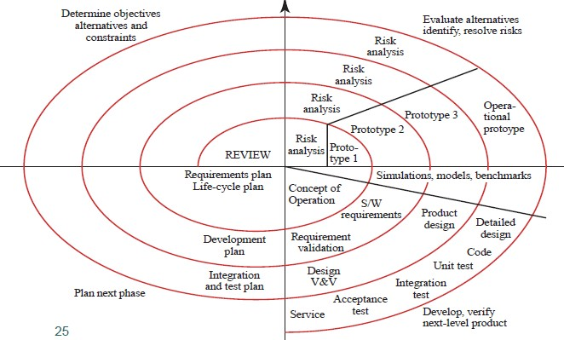
Mô hình xoắn ốc (Spiral model)

Slide 36
Mô hình xoắn ốc (Spiral model)
Được đề xuất bởi Barry Boehm
Là một mô hình phát triển tiến hóa, dựa trên sự kết hợp lai ghép của đặc điểm phát triển lặp (iterative) của Mô hình nguyên mẫu (Prototyping model) và phát triển theo các bước tuần tự (sequential) của Mô hình thác nước (Waterfall model)
Có chú trọng vào việc phân tích nguy cơ (risk analysis)
Trong mô hình xoắn ốc, hệ thống phần mềm được phát triển qua một chuỗi các phiên bản tăng cường (incremental releases)
Trong các bước phát triển lặp ban đầu, thì các phiên bản của hệ thống phần mềm có thể chỉ là các mô hình được phác thảo trên giấy hoặc là các nguyên mẫu (prototypes)
Trong các bước phát triển lặp về sau, thì các phiên bản ngày càng hoàn thiện của hệ thống phần mềm sẽ được tạo ra

Slide 37
Mô hình xoắn ốc (Spiral model)
Các ưu điểm
Chú trọng vào phân tích rủi ro (risk analysis), nhờ đó giúp giảm thiểu rủi ro trong dự án PTPM
Phù hợp đối với các dự án lớn và quan trọng đặc biệt
Các chức năng mới có thể được bổ sung vào sau
Các phiên bản đầu của hệ thống phần mềm được tạo ra sớm
Các nhược điểm
Chi phí cao (thời gian, nguồn lực, tiền bạc) để áp dụng
Việc phân tích rủi ro (risk analysis) đòi hỏi kỹ năng và kinh nghiệm cao
Thành công của dự án phụ thuộc rất nhiều vào giai đoạn phân tích rủi ro (risk analysis)
Không phù hợp cho các dự án nhỏ
37

Slide 38
Mô hình xoắn ốc (Spiral model)
Khi nào nên dùng mô hình xoắn ốc?
Khi việc đánh giá (phân tích) các chi phí và các rủi ro là quan trọng
Đối với các dự án có độ rủi ro trung bình đến cao
Các người sử dụng không chắc chắn về các nhu cầu của họ
Các yêu cầu phần mềm phức tạp và lớn
Cần phát triển một dòng sản phẩm mới (New product line)
Mong muốn có các thay đổi quan trọng (cần nghiên cứu và khảo sát cẩn thận)
38

Slide 39



Mô hình hợp nhất (Unified model)
Góc nhìn quản lý dự án
Đặt vấn đề
Giải quyết vấn đề
Thực hiện
Vấn đề
Giải pháp
Khởi đầu Inception | Chi tiết hóa Elaboration | Xây dựng Construction | Chuyển giao Transition
Thời gian
39

Slide 40
Mô hình hợp nhất (Unified model)
Góc nhìn kỹ thuật
Bước lặp
Kết quả
Mẫu thử (maquette)
Thời gian
Bước lặp chuẩn bị
Bước lặp kiến trúc
Nguyên mẫu kiến trúc
Bước lặp kiến trúc
Nguyên mẫu kiến trúc
Bước lặp phát triển
Nguyên mẫu phát triển
Bước lặp phát triển
Nguyên mẫu phát triển
Bước lặp phát triển
Phiên bản β
Phiên bản β
Bước lặp chuyển giao
Bước lặp chuyển giao
Phiên bản chính thức
40

Slide 41
Mô hình hợp nhất (Unified model)
Kết hợp 2 góc nhìn
Bước lặp
Kết quả
Mẫu thử (maquette)
Nguyên mẫu kiến trúc Nguyên mẫu kiến trúc Nguyên mẫu phát triển Nguyên mẫu phát triển
Bước lặp chuẩn bị
Khởi đầu
Chi tiết hóa
Xây dựng
Chuyển giao
Thời gian
Bước lặp kiến trúc
Bước lặp kiến trúc
Bước lặp phát triển
Bước lặp phát triển
Bước lặp phát triển
Phiên bản β
Phiên bản β
Bước lặp chuyển giao
Bước lặp chuyển giao
Phiên bản chính thức
41

Slide 42
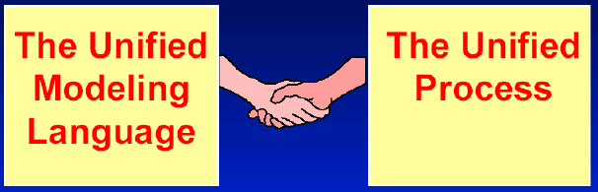
Mô hình hợp nhất và UML
42

Slide 43
Quy trình RUP
RUP (Rational Unified Process) là một quy trình mô hình hóa với UML, không phải là một chuẩn
Các nguyên tắc cơ bản
Các giai đoạn chính (phases)
Các bước chính (steps)

Slide 44
Các nguyên tắc cơ bản (1)
Lặp và tăng trưởng
Dự án được chia thành những vòng lặp hoặc giai đoạn ngắn để dễ dàng kiểm soát
Cuối mỗi vòng lặp, phần thi hành được của hệ thống phần mềm được sản sinh theo cách thêm vào dần dần
Tập trung vào kiến trúc
Hệ thống phức tạp được chia thành các mô-đun để dễ dàng triển khai và bảo trì
Kiến trúc này được trình bày theo 5 góc nhìn khác nhau

Slide 45
Các nguyên tắc cơ bản (2)
Dẫn dắt theo các ca sử dụng (use cases)
Nhu cầu người dùng thể hiện bởi các ca sử dụng. Các ca sử dụng ảnh hưởng xuyên suốt cho mọi giai đoạn phát triển hệ thống, là cơ sở xác định vòng lặp và tăng trưởng, là căn cứ để phân chia công việc trong nhóm
Nắm bắt nhu cầu: Phát hiện các ca sử dụng
Phân tích: Đi sâu vào mô tả các ca sử dụng
Thiết kế và cài đặt: Xây dựng hệ thống theo các ca sử dụng
Kiểm thử và nghiệm thu hệ thống: Thực hiện theo các ca sử dụng
Khống chế các nguy cơ (risks)
Phát hiện sớm và loại bỏ các nguy cơ đối với dự án PTPM

Slide 46
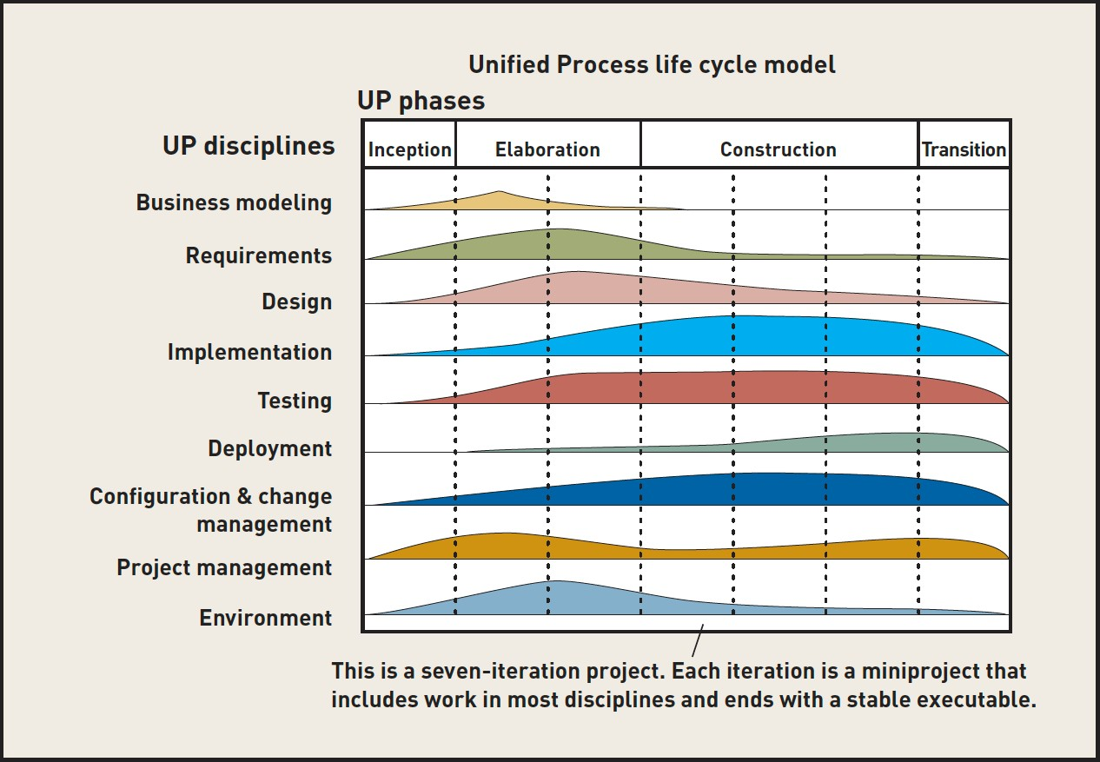
Các giai đoạn của RUP (1)
RUP được tổ chức thành 4 giai đoạn: Khởi đầu (Inception), Chi tiết hóa (Elaboration), Xây dựng (Construction), và Chuyển giao (Transition)
46

Slide 47
Các giai đoạn của RUP (2)
Giai đoạn khởi đầu (Inception)
Cho một cái nhìn tổng quát về hệ thống phần mềm (chức năng, hiệu năng, công nghệ,…) và về dự án PTPM sẽ triển khai (phạm vi, mục tiêu, tính khả thi,…) => Đưa ra kết luận nên phát triển dự án hay loại bỏ?
Giai đoạn chi tiết hóa (Elaboration)
Phân tích chi tiết hơn về hệ thống (chức năng và cấu trúc tĩnh)
Đề xuất một kiến trúc hệ thống (nguyên mẫu)

Slide 48
Các giai đoạn của RUP (3)
Giai đoạn xây dựng (Construction)
Tập trung vào thiết kế và cài đặt hệ thống
Kiến trúc hệ thống được chi tiết hóa, chỉnh sửa
Kết thúc khi đã cho ra được 1 hệ thống hoàn chỉnh với tài liệu kỹ thuật đi kèm
Là giai đoạn tốn nhiều thời gian, công sức nhất
Giai đoạn chuyển giao (Transition)
Chuyển giao hệ thống cho người dùng cuối: chuyển đổi dữ liệu, lắp đặt, kiểm tra, đào tạo,…

Slide 49


Các bước chính của RUP (1)
2. Nhận định và đặc tả các ca
sử
dụng
7. Làm nguyên mẫu giao
diện người dùng
5. MHH tương tác trong các
ca sử dụng
1.
Nghiên cứu sơ bộ
9.
Thiết kế chi tiết
10.
Cài đặt
4. Xác định lớp/đối tượng tham gia các ca sử dụng
3. MHH lĩnh vực
ứng dụng
8.
Thiết kế HT
6. MHH
sự ứng xử
Khởi đầu
Chi tiết hóa
Xây dựng và chuyển giao
49

Slide 50
Các bước chính của RUP (2)
Nghiên cứu sơ bộ
Đưa ra cái nhìn khái quát về hệ thống phần mềm và dự án PTPM
Đưa ra kết luận: nên/không nên triển khai dự án?
Nhận định và đặc tả các ca sử dụng
Nắm bắt nhu cầu của người dùng, phát hiện các ca sử dụng
Mỗi ca sử dụng phải được đặc tả (được mô tả) dưới dạng kịch bản và/hoặc một biểu đồ trình tự
MHH lĩnh vực ứng dụng
Đưa ra mô hình biểu đồ lớp phản ánh mọi khái niệm, nghiệp vụ
Các lớp ở đây là các lớp lĩnh vực (không phải là các lớp đối tượng)
50

Slide 51
Các bước chính của RUP (3)
Xác định các đối tượng/lớp tham gia ca sử dụng
Với mỗi ca sử dụng, phát hiện các lớp lĩnh vực, lớp điều khiển, lớp biên
MHH tương tác trong các ca sử dụng
Các đối tượng tương tác bằng cách trao đổi thông điệp
Tạo kịch bản của ca sử dụng: biểu đồ trình tự, biểu đồ giao tiếp
MHH sự ứng xử
Các đối tượng điều khiển có khả năng ứng xử đối với các sự kiện đến từ bên ngoài để điều khiển
Sử dụng biểu đồ trạng thái để mô tả hành vi ứng xử của các đối tượng điều khiển
51

Slide 52
Các bước chính của RUP (4)
Làm nguyên mẫu giao diện người dùng
Sử dụng các bộ tạo lập giao diện người dùng (graphical user interface – GUI) để làm sớm nguyên mẫu giao diện, giúp cho việc mô hình hóa và cài đặt hệ thống dễ dàng hơn
Thiết kế hệ thống
Thiết kế kiến trúc tổng thể của hệ thống
Chia thành các hệ thống con, chọn lựa loại hình điều khiển thích hợp
Dùng biểu đồ thành phần mô tả các thành phần vật lý
Dùng biểu đồ triển khai mô tả cách bố trí, triển khai các thành phần thực thi của hệ thống vào các phần cứng và nền tảng hạ tầng
Kiến trúc khách/chủ (client/server) là một kiến trúc hệ thống hay được sử dụng
52

Slide 53
Các bước chính của RUP (5)
Thiết kế chi tiết
Thiết kế các lớp, các liên kết, các thuộc tính, các phương thức
Xác định các giải pháp cài đặt hệ thống
Cài đặt
Lập trình và kiểm thử
Hệ thống được nghiệm thu dựa theo các ca sử dụng
53

Slide 54

Thank you for your attention! Q&A
54

